Slide 1
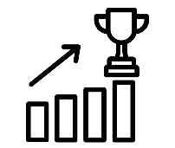
IBS ‘Mijn leefomgeving’
Begrippen
Spijkerbroek
Recycling
IBS Thema
Projectmanagement
Financieel management
Marketing en communicatie
De verborgen impact
Samenwerken
IBS Toetsing
Kennistoets
Plan van aanpak
Presentatie
Week 1 | Week 2 | Week 3 | Week 4 | Week 5 | Week 6 | Week 7 | Week 8 | Week 9 | Week 10

Slide 2
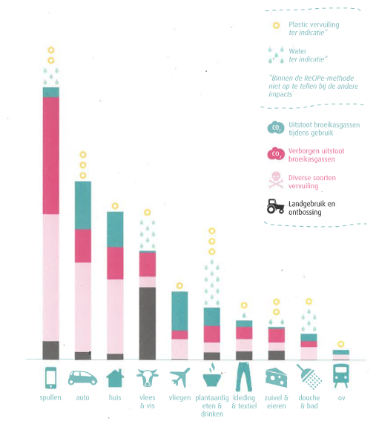
De Impact Top 10

Slide 4
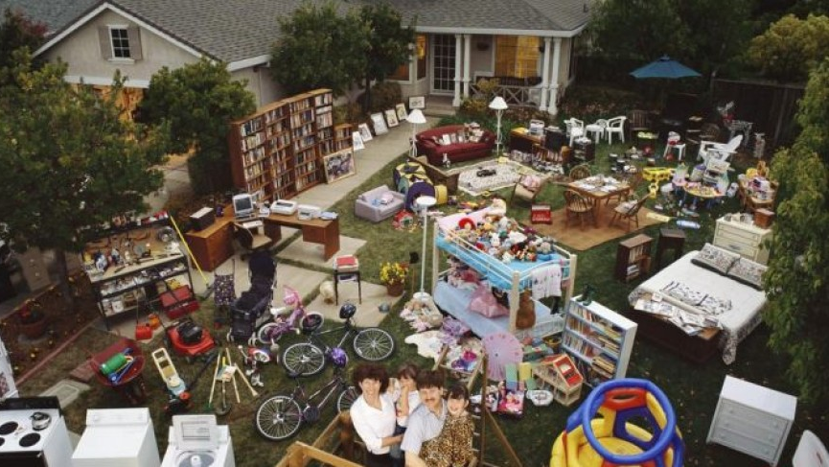
Spullen

Slide 5
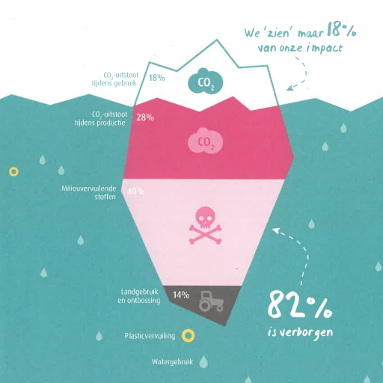
Aandeel verborgen impact
4/5 van impact niet zichtbaar
Impact is dus enorm…
Blinde vlek…
Moeten terug naar 25% van huidige impact voor draagkracht planeet
Gaan we niet redden met alleen beperking zichtbare impact..

Slide 6
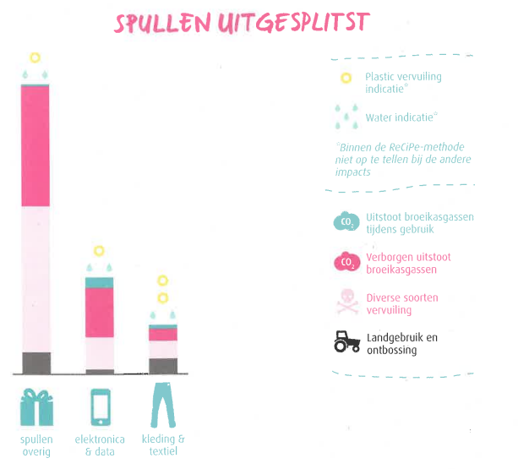
Spullen uitgesplitst
Boeken
Gadgets
Kleding
Tassen
Tuingereedschap
Elektronische apparaten
Enz…..

Slide 7
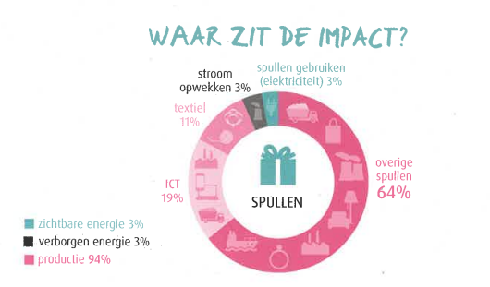
Spullen
Grote impact!
Spullen met…
en zonder stekker.

Slide 8
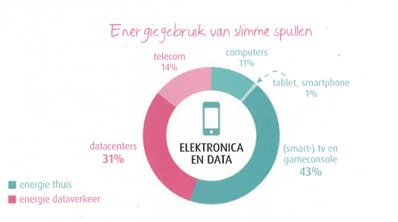
Slimme spullen elektronica en data
Verbruik thuis en dataverkeer

Slide 9
Oplossingen?
Recyclen
Verschillende vormen van recycling:

Slide 11
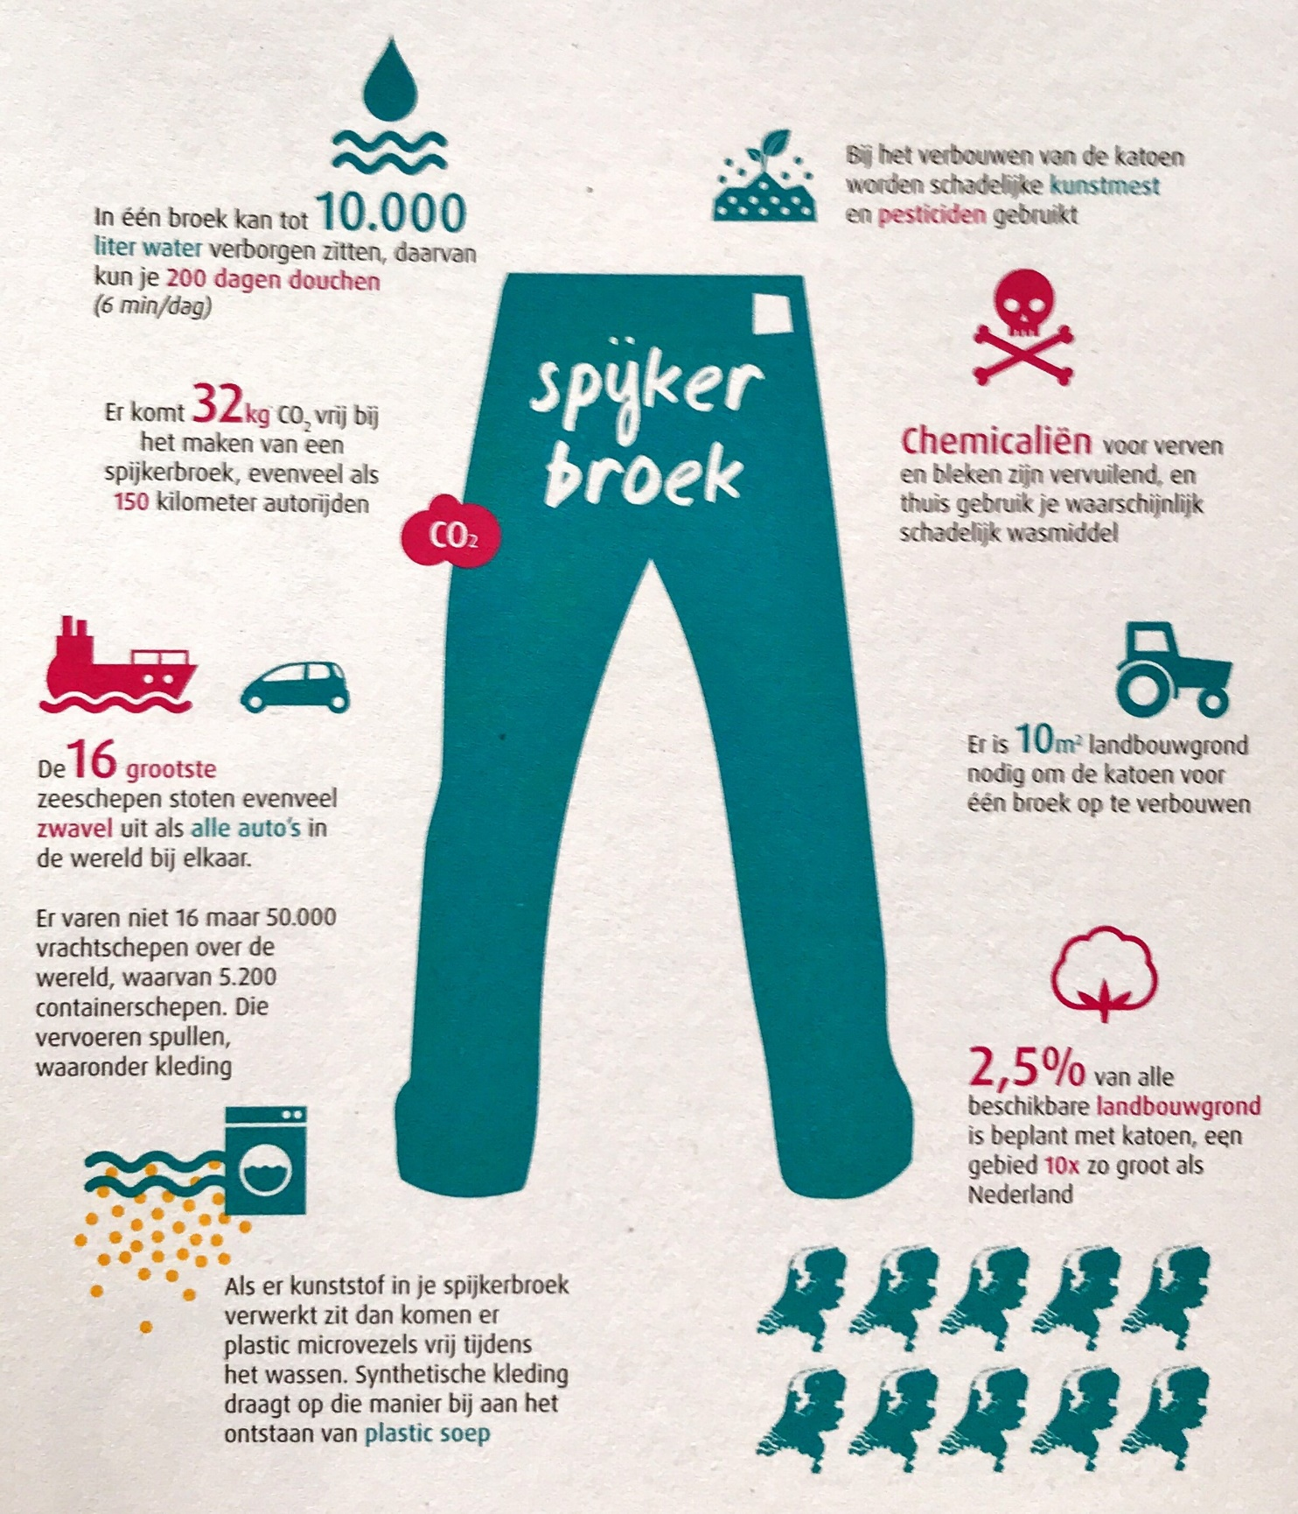

Slide 12
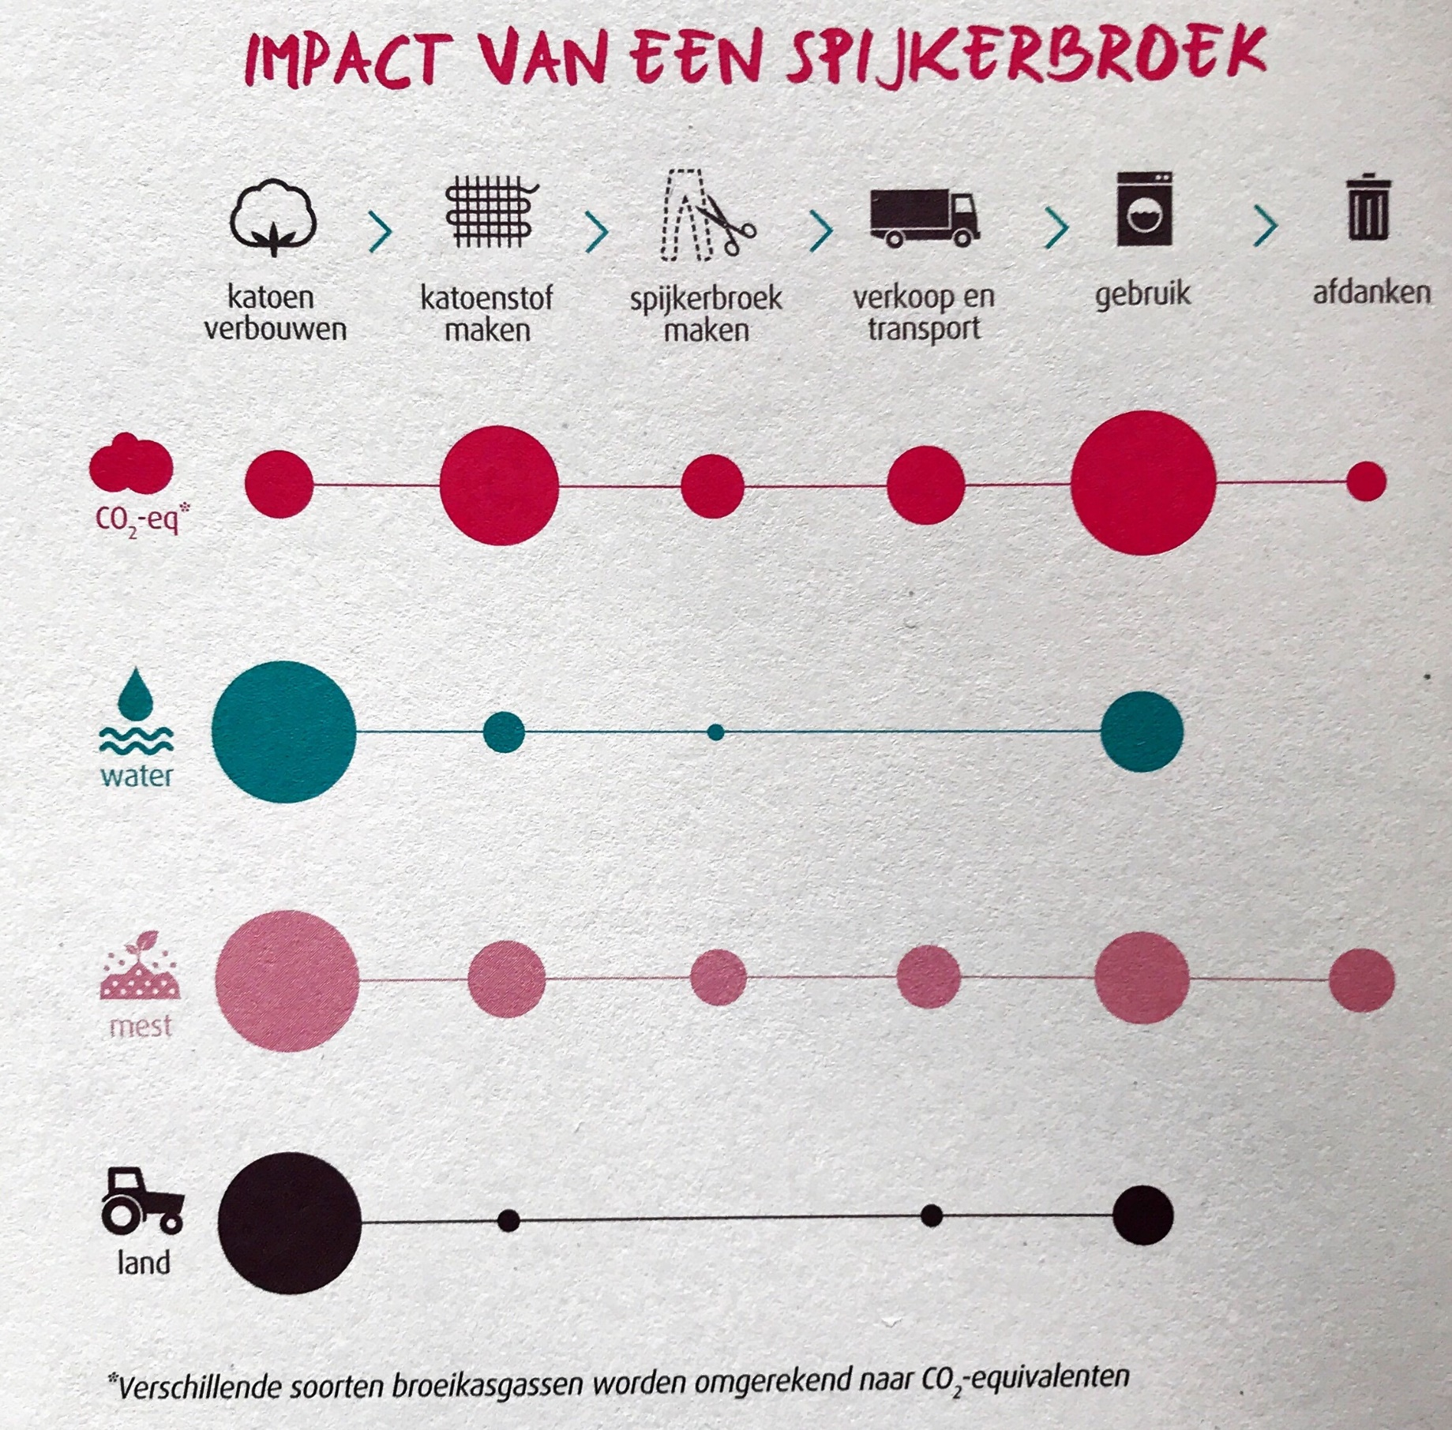
Case Spijkerbroek (zie boek)
CO2 en broeikasgassen
Water
Vermesting
Landgebruik

Slide 13
Future Fashion
Kijkopdracht:
Welke recyclingvormen komen er in de documentaire voor, geef een voorbeeld per soort.
Waar in de keten is er volgens jou de meeste impac- winst te halen?

Slide 14
Future Fashion
https://www.vpro.nl/programmas/tegenlicht/kijk/afleveringen/2018-2019/future-fashion.html

